Slide 1
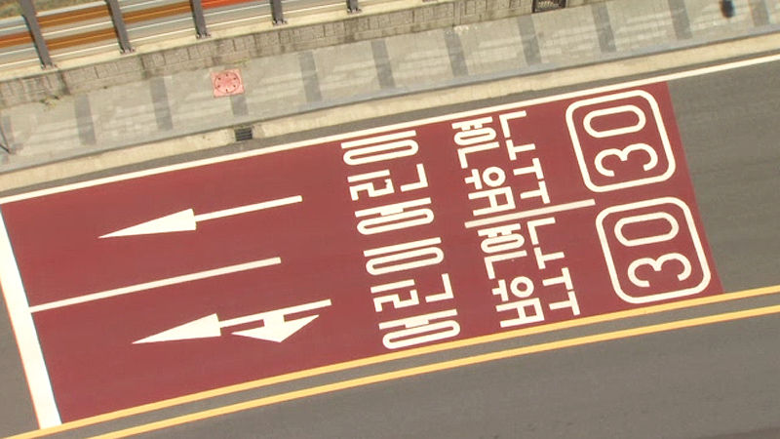

이미지출처 : https://news.sbs.co.kr/news/endPage.do?news_id=N1003566780
오산시 어린이 교통사고
위험지역 도출
팀명 : 응통이둘

Slide 2
Contents
프로젝트 소개
어린이 교통사고 현황
안전시설물 설치 효과
1
2
데이터 분석
EDA
데이터설명 및 전처리
분석방향 설명
문제 해결
독립변수 및 종속변수 설정
Train Set & Test Set 구축
Model 선택 및 적용
최종 Model 선택 및 예측 결과
3
4
결론
해결과제 1 결론 도출
해결과제 2 결론 도출
프로젝트 기대효과

Slide 3
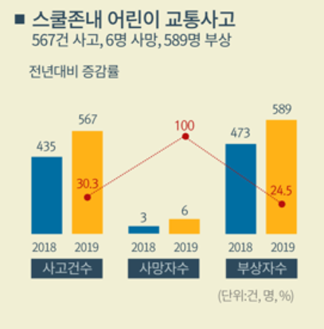
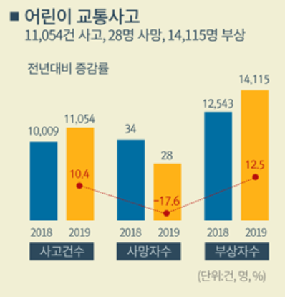
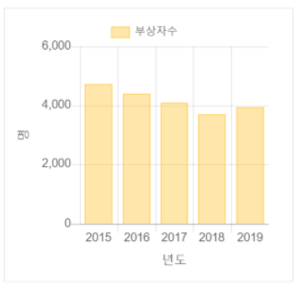
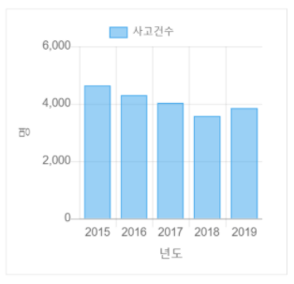
어린이 교통사고 현황
01. 프로젝트 소개
스쿨존 내 어린이 교통사고
어린이 교통사고
보행자 어린이 교통사고
※출처: TAAS 교통사고분석시스템
2018년 대비 2019년 어린이 교통사고가 스쿨 존 내외에서 모두 증가
어린이 보행자 교통사고 역시 줄어드는 추세를 보이다가 2019년도에 다시 증가하는 양상
어린이 교통사고가 꾸준히 증가하는 것은 확인, 그에 따른 해결방안 모색의 필요성을 인식

Slide 4
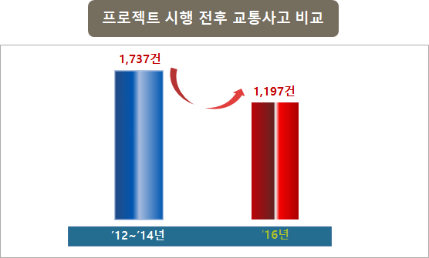
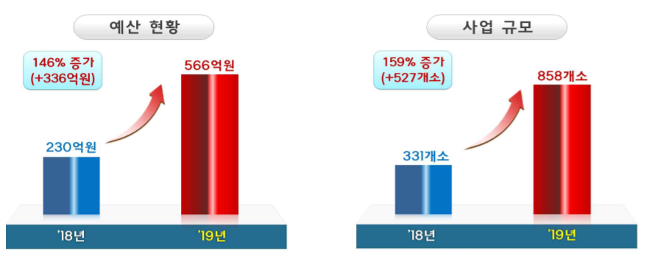
안전시설물 설치 효과
01. 프로젝트 소개
교통사고 사망자 절반 줄이기 프로젝트
※교통사고 사망자 절반 줄이기 프로젝트:행정안전부의 국민생명 지키기 3대 프로젝트의 일환
프로젝트 시행 예산 및 규모
※출처: 행정안전부
프로젝트를 시행한 후,보호구역인 어린이집, 유치원 주변에 방호 울타리, 과속방지턱 등 교통안전시설을 확충.
시설물 설치 후, 교통사고의 빈도 수가 줄어드는 효과를 보였고, 그에 따라 프로젝트의 예산과 규모 역시 커지는 추세
시설물 설치 여부에 따른 교통사고 감소 효과를 확인, 시설물 설치 확충에 대한 필요성 인식

Slide 5
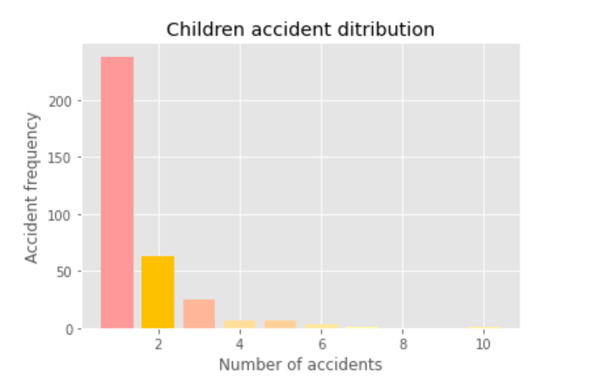
EDA
02. 데이터 분석
어린이교통사고
1
데이터
2.오산시_어린이교통사고_격자.geojson
3
시사점
일회성 어린이 교통사고 지역이 압도적으로 많음
어린이 교통사고가 3회 이상 발생한 지역이 존재
: 특정 교통사고 위험지역이 존재할 것으로 파악

Slide 6
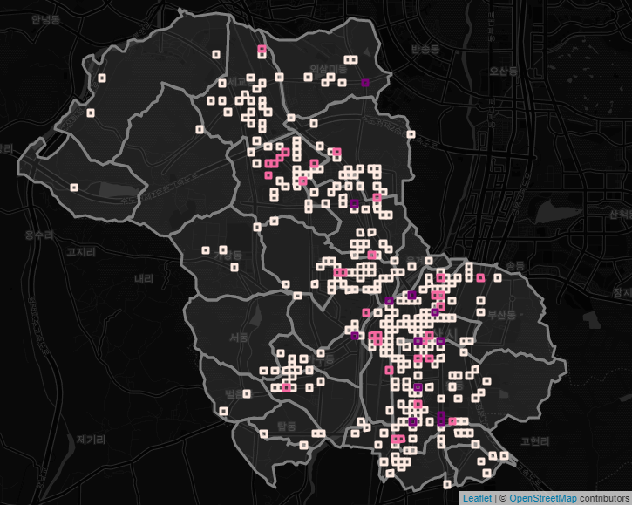
EDA
02. 데이터 분석
어린이교통사고
1
데이터
2.오산시_어린이교통사고_격자.geojson
2
분류기준
일회성 사고지역 : 어린이 교통사고 1,2회 발생
사고위험지역 : 어린이 교통사고 3, 4회 발생
사고다발지역 : 어린이 교통사고 5회 이상 발생
3
시사점
오산동, 원동에 사고위험지역 및 다발지역이 비교적 다수 존재
세교동, 금암동, 궐동을 중심으로 일회성 및 사고위험 지역 다수 존재
주로 오산의 오른쪽 지역에 어린이교통사고가 발생하고 있으며,
예외적으로 가수동에도 일회성사고가 다발

Slide 7
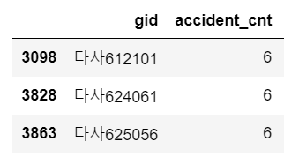
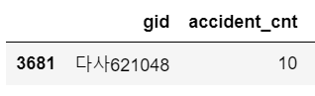
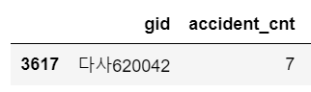
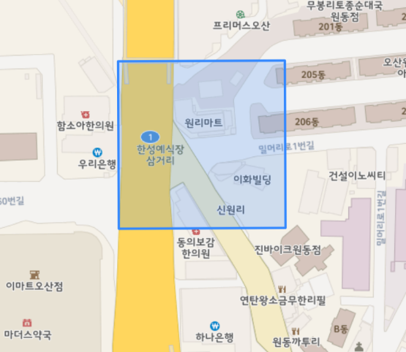
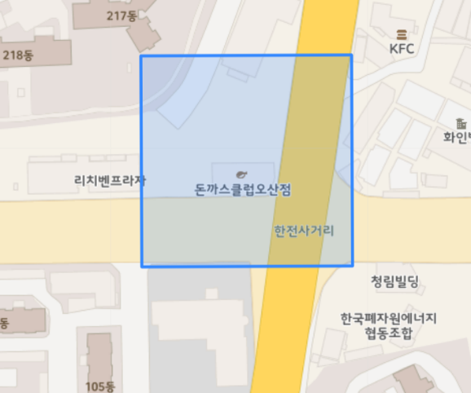
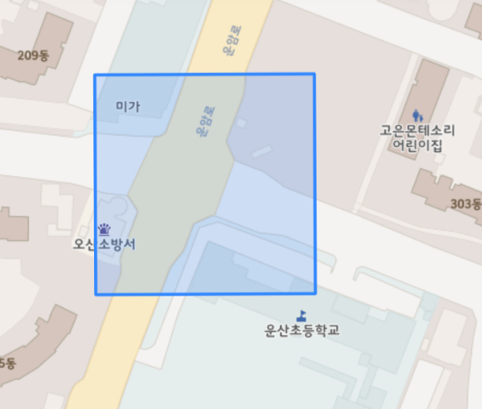
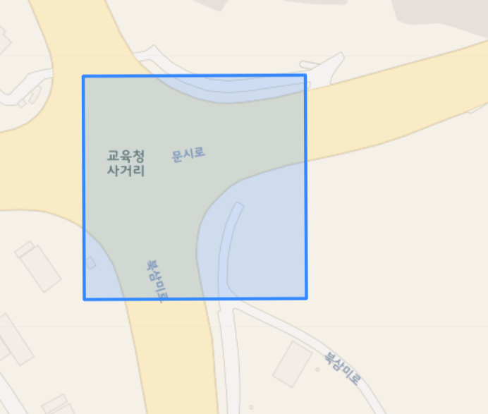
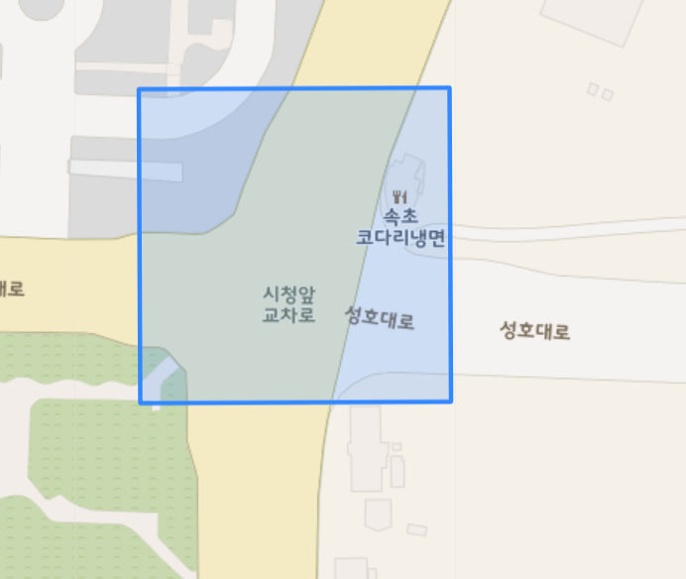
EDA
02. 데이터 분석
사고다발지역 세부탐색
어린이 교통사고 사고다발지역의 격자를 개별적으로 탐색
사거리, 교차로를 주로 이룸
근처에 초등학교가 위치한 지역도 존재
!
시사점

Slide 8
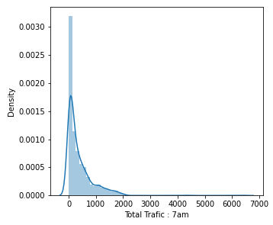
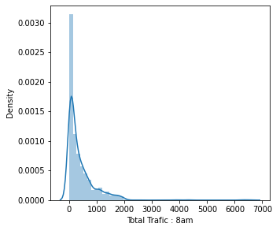
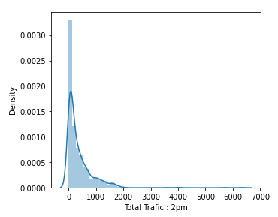
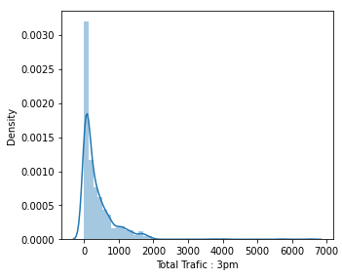
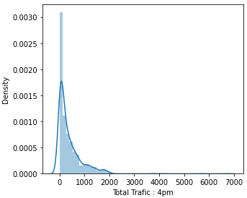
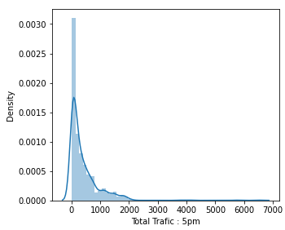
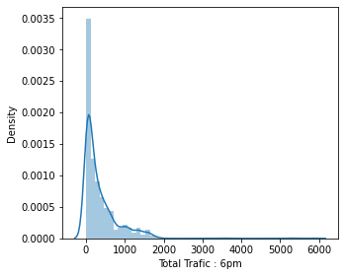
EDA
02. 데이터 분석
교통추정량
< 등교시간 교통량 분포: 7am~8am >
< 하교시간 교통량 분포: 2pm~6pm >
1
탐색이유
2
시사점
어린이의 주 보행시각인 등교시간과 하교시간의 교통량 탐색
시간에 따른 교통량 분포의 차이가 거의 존재하지 않음

Slide 9
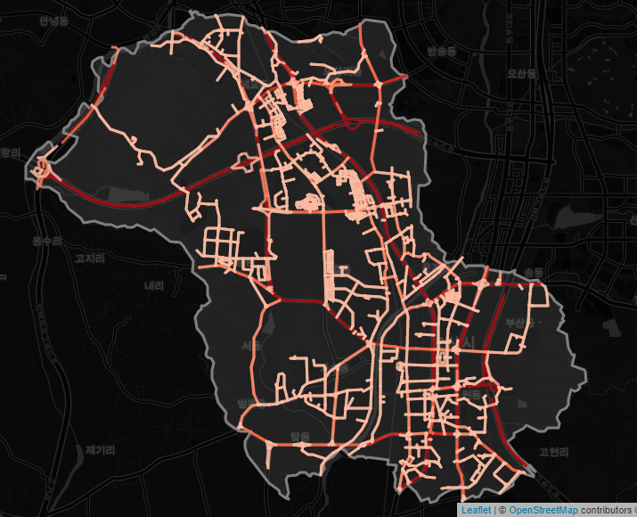
EDA
02. 데이터 분석
등교시간 교통추정량
1
데이터
24.평일_전일,시간대별_오산시_추정교통량_Level6.csv
2
분석방법
어린이 등교시간(7am~8am)의 교통량 분포가 동일함으로 평균으로 정재, ‘등교시간추정량’ Feature로 병합
3
시각화
200, 400, 600, 800, 1000을 기준으로 그룹화하여 교통량이 많을수록
더 진한 색으로 시각화
4
시사점
- 교통량이 1000이 넘는 도로는 대부분 오산을 지나는 고속도로 및 고속국도
- 주거단지와 상가단지를 잇는 도로들은 200, 400 이상의 교통량
- 오산시의 교통량은 시 내부 도로의 교통량은 많은 편이 아니나 오산시를
- 지나는 고속도로와 고속국도의 교통량이 많음

Slide 10
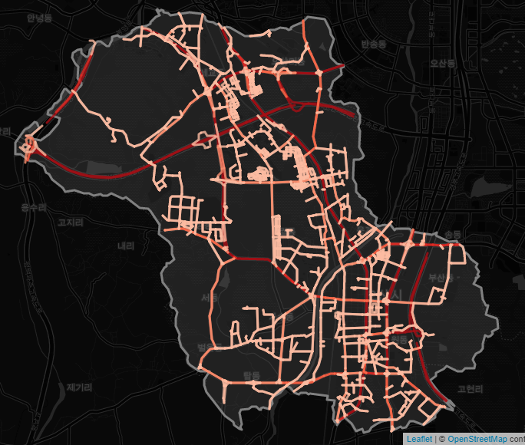
EDA
02. 데이터 분석
하교시간 교통추정량
1
데이터
24.평일_전일,시간대별_오산시_추정교통량_Level6.csv
2
분석방법
어린이 하교시간(2pm~6pm)의 교통량 분포가 동일함으로 을 평균으로 정재, ‘하교시간추정량’ Feature로 병합
3
시각화
각 시간대를 200, 400, 600, 800, 1000을 기준으로 그룹화하여 교통량이 많을수록 더 진한 색으로 시각화
4
시사점
- 하교시간과 등교시간에 따른 교통량 분포의 차이가 크지 않음
- 오산시의 교통량은 시간대에 따른 변화보다 도로의 위치와 종류에 따른 차이가 큰 것을 확인

Slide 11
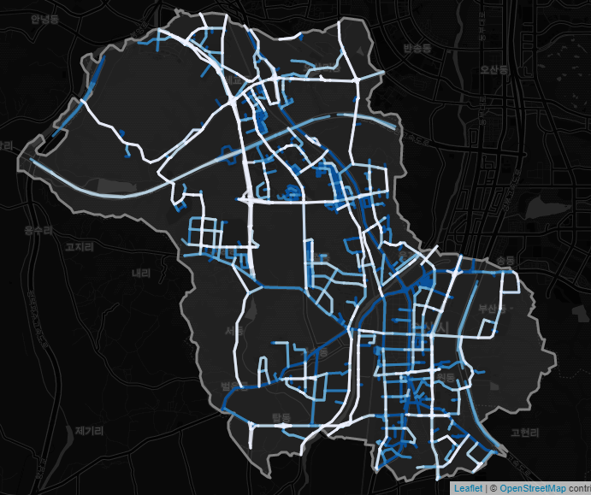
EDA
02. 데이터 분석
교통혼잡 빈도 강도
1
데이터
25.평일_전일_오산시_혼잡빈도강도_Level6.csv
혼잡빈도강도 피처가 백분율*100인 상대적 지표
2
시각화
20, 40, 60, 80, 100을 기준으로 교통량 그룹 분류하여 진해질수록
혼잡 정도가 큰 그룹으로 시각화
3
시사점
- 혼잡빈도강도 데이터는 교통량 데이터와 반대의 결과를 보여줌
- 고속도로, 의 혼잡정도가 비교적 낮고 시내의 도로가 더욱 혼잡
- 오산시의 오른 하단의 지역은 교통사고도 빈번히 일어나는 지역으로
- 도로의 혼잡도가 이에 기여했음을 유추가능

Slide 12
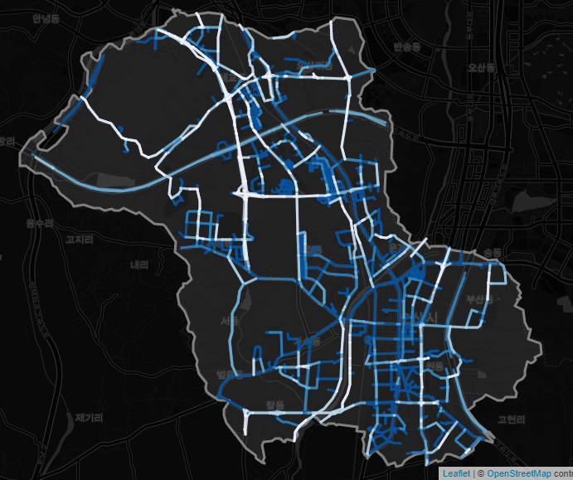
EDA
02. 데이터 분석
교통혼잡 시간 강도
1
데이터
26.평일_전일_오산시_혼잡시간강도_Level6.csv
혼잡시간강도 피처가 백분율*100인 상대적 지표
2
시각화
20, 40, 60, 80, 100을 기준으로 교통량 그룹 분류하여 진해질수록
혼잡 정도가 큰 그룹으로 시각화
3
시사점
- 혼잡시간강도 데이터는 교통량 데이터와 반대의 결과를 보여줌
- 고속도로의 혼잡정도가 비교적 낮고 시내의 도로가 더욱 혼잡
- 법음동, 가수동, 오산동을 잇는 대로가 빈도와 시간의 정도가 모두 큼
- 오산시의 도로는 전체적으로 혼잡 시간이 짧게 자주오는 것이 아닌
도로의 혼잡도가 오래 지속됨을 확인

Slide 13
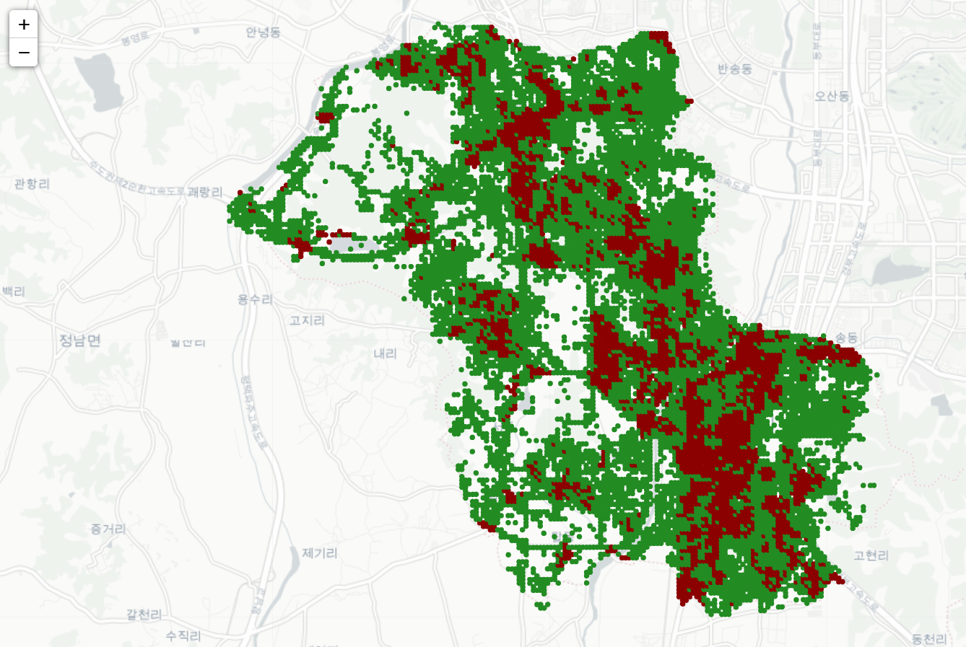
EDA
02. 데이터 분석
등교시간 유동인구
1
데이터
8.오산시_유동인구(2019).csv
2
분석방법
어린이 등교시간(2pm~6pm)의 유동인구 수를 합으로 정재,
‘등교시간_유동인구’ Feature로 병합
3
시각화
유동인구 수의 평균을 계산하고 평균 값을 기준
평균 값 이상인 경우, 붉은 점으로 표현
평균 값 아래인 경우 녹색 점으로 표현
4
시사점
어린이 교통사고가 나는 지역에 붉은 색 구간이 많이 분포.
어린이 교통사고가 1회 이상 나는 지역들이 교통 혼잡도와 유동인구 수가 많음을 알 수 있음.

Slide 14
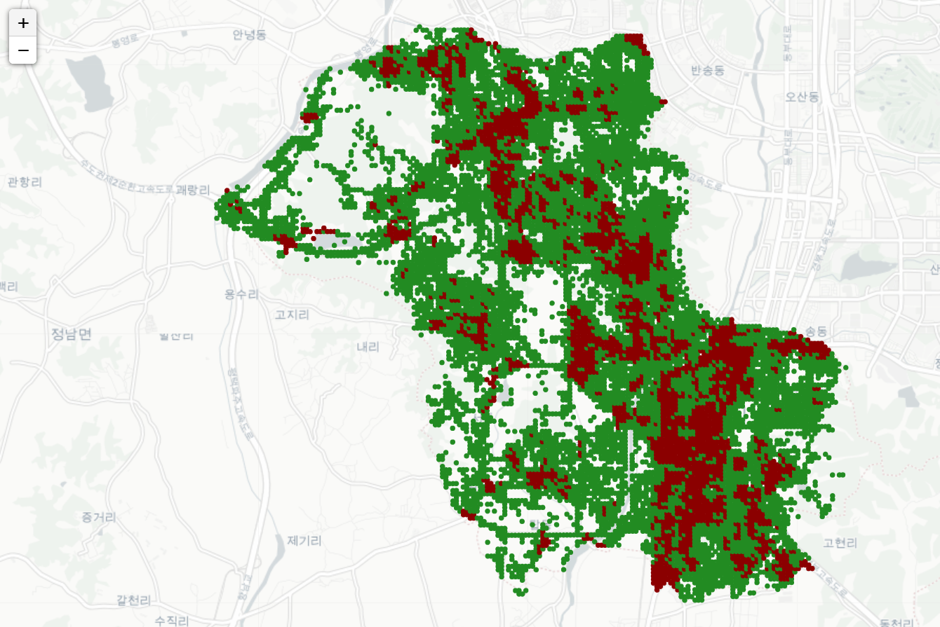
EDA
02. 데이터 분석
하교시간 유동인구
1
데이터
8.오산시_유동인구(2019).csv
2
분석방법
어린이 등교시간(2pm~6pm)의 유동인구 수를 합으로 정재,
‘하교시간_유동인구’ Feature로 병합
3
시각화
유동인구 수의 평균을 계산하고 평균 값을 기준
평균 값 이상인 경우, 붉은 점으로 표현
평균 값 아래인 경우 녹색 점으로 표현
4
시사점
등교시간과 유사한 분포를 보임.
어린이 교통사고가 나는 지역에 붉은 색이 많이 분포.
어린이 교통사고가 1회 이상 나는 지역들이 교통 혼잡도와 유동인구가 많음을 알 수 있음.

Slide 15
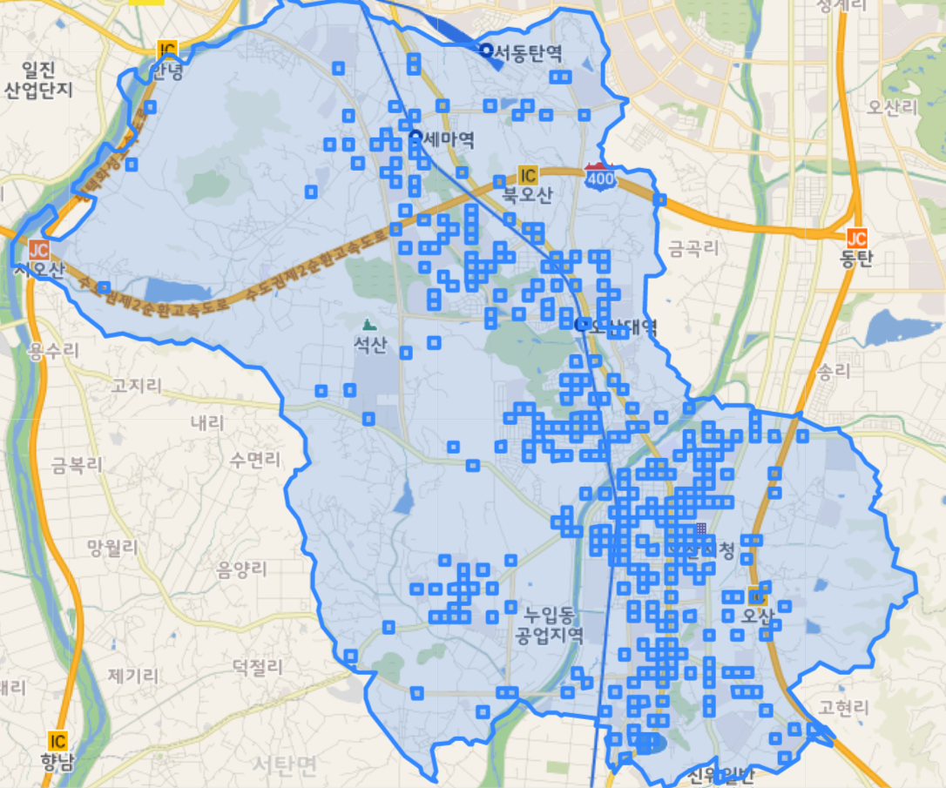
EDA
02. 데이터 분석
EDA 결과 분석
오산시 전체 특성
어린이 교통사고 다발성 지역
유동 인구 , 교통량, 교통 혼잡 지표들 높은 지역
교차로/ 삼거리 같은 복잡한 도로인 경우가 대다수
이 지역을 봤을 때 차량 보유 수와 생산가능 인구수가 매우 낮음. 즉, 오산시에 존재하는 자동차가 아닌 타지역의 차가 다른 지역으로 넘어가다가 난 사고일 수도 있음
어린이 교통사고 일회성 지역
오산시를 붉은 선 기준으로 나누었을 때 오른쪽 지역 (세교동,
중앙동, 대원동, 신장동)이 유동인구, 혼잡지표, 교통량이 밀집
대부분의 교통사고 발생 지역은 세교동, 중앙동, 대원동, 신장동
유동 인구 , 교통량, 교통 혼잡 지표들 높은 지역
주로 중앙동, 대원동, 신장동

Slide 16
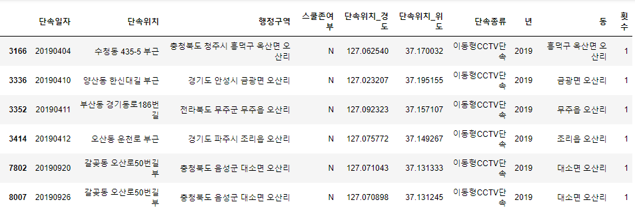
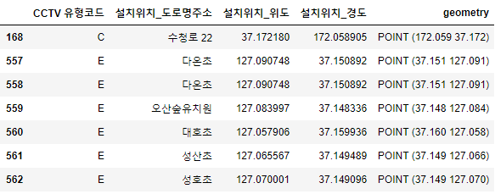
데이터 설명 및 전처리
02. 데이터 분석
사용데이터
1.오산시_주정차단속(2018~2020).csv
2.오산시_어린이교통사고_격자.geojson
5.오산시_연령별_거주인구격자(유소년).geojson
8.오산시_유동인구(2019).csv
9.오산시_어린이보호구역.csv
10.오산시_학교위치정보.csv
13.오산시_어린이집_유치원현황.csv
15.오산시_무인교통단속카메라.csv
18.오산시_과속방지턱표준데이터.csv
20.오산시_CCTV설치현황.csv
23.오산시_상세도로망_LV6.geojson
24.평일_전일,시간대별_오산시_추정교통량_Level6.csv
25.평일_전일_오산시_혼잡빈도강도_Level6.csv
26.평일_전일_오산시_혼잡시간강도_Level6.csv
30.오산시_학원_및_교습소_현황.csv
32.오산시_행정경계(읍면동).geojson
1
NA 처리
결측값 제거 : 1.오산시_주정차단속(2018~2020).csv
0처리 : 5.오산시_연령별_거주인구격자(유소년).geojson
2
이상치 제거 및 조정
오산 아닌 지역 포함 : 1.오산시_주정차단속(2018~2020).csv
제거
좌표데이터 오타 : 20.오산시_CCTV설치현황.csv
위도, 경도 데이터 뒤바뀜 : 20.오산시_CCTV설치현황.csv
172.058905 → 127. 058905로 수정
위도, 경도 변수 위치 변경

Slide 17
데이터 설명 및 전처리
02. 데이터 분석
사용데이터
1.오산시_주정차단속(2018~2020).csv
2.오산시_어린이교통사고_격자.geojson
5.오산시_연령별_거주인구격자(유소년).geojson
8.오산시_유동인구(2019).csv
9.오산시_어린이보호구역.csv
10.오산시_학교위치정보.csv
13.오산시_어린이집_유치원현황.csv
15.오산시_무인교통단속카메라.csv
18.오산시_과속방지턱표준데이터.csv
20.오산시_CCTV설치현황.csv
23.오산시_상세도로망_LV6.geojson
24.평일_전일,시간대별_오산시_추정교통량_Level6.csv
25.평일_전일_오산시_혼잡빈도강도_Level6.csv
26.평일_전일_오산시_혼잡시간강도_Level6.csv
30.오산시_학원_및_교습소_현황.csv
32.오산시_행정경계(읍면동).geojson
3
백분율 변수 단위 통합
백분율 변수가 데이터별로 다른 단위 사용
8.오산시_유동인구(2019).csv : 0.xx
25.평일_전일_오산시_혼잡빈도강도_Level6.csv, 26.평일_전일_오산시_혼잡시간강도_Level6.csv : xx(%)
0.xx 단위로 통합
4
도로망 코드 형식 통일
데이터 별로 상행, 하행을 포함한 코드와 이를 포함하지 않는 코드의 혼재
상행,하행 정보를 제거하여 통합

Slide 18

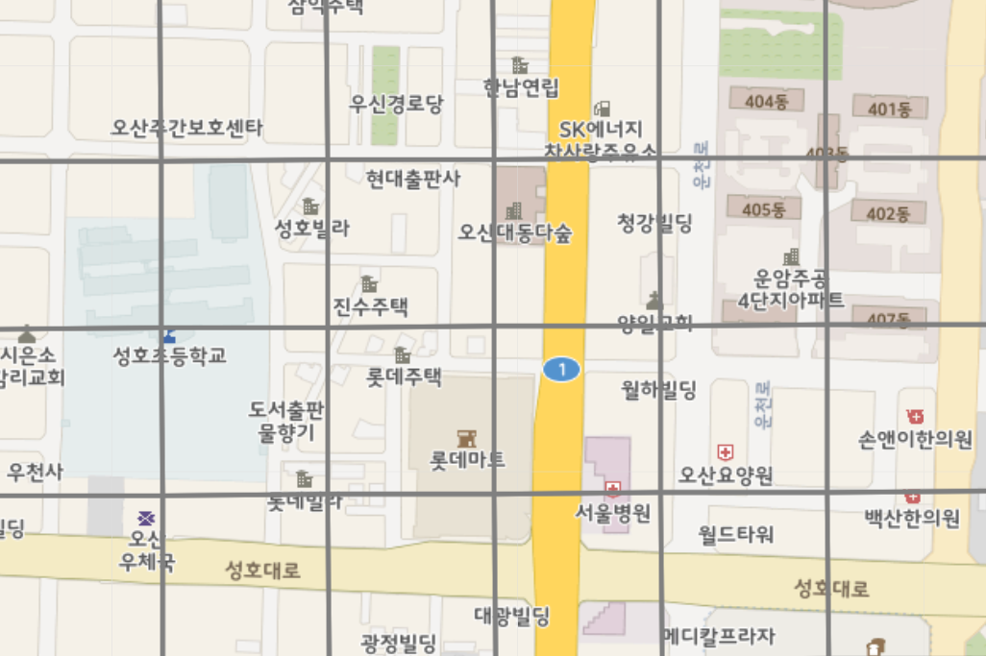
분석방향 설명
02. 데이터 분석
추가변수 | 위도 | 경도
… | 37.Xxx | 126.xxx
… | 37.xxx | 127.xxx
⋮ | ⋮ | ⋮
… | 37.xxx | 126.xxx
추가변수 | geometry
… | POINT
… | POINT
⋮ | ⋮
… | POINT
위경도 변수를 포함하는 csv
-> point 정보로 변환
gid | accident_cnt | geometry
다사xxxxxx | 0 | MULTIPOLYGON
다사xxxxxx | 1 | MULTIPOLYGON
⋮ | ⋮ | ⋮
다사xxxxxx | 0 | MULTIPOLYGON
추가변수
…
…
⋮
…
2.오산시_어린이교통사고_격자.geojson의 격자 데이터를 기반으로
각 격자에 포함되는 정보변수를 추가

Slide 19
분석방향 설명
02. 데이터 분석
추가변수 | geometry
… | LINESTRING
… | LINESTRING
⋮ | ⋮
… | LINESTRING
Buffer영역
Buffer에 포함되지 않는 점
Buffer에 포함되는 점
gid | accident_cnt | geometry
다사xxxxxx | 0 | MULTIPOLYGON
다사xxxxxx | 1 | MULTIPOLYGON
⋮ | ⋮ | ⋮
다사xxxxxx | 0 | MULTIPOLYGON
추가변수
…
…
⋮
…
2.오산시_어린이교통사고_격자.geojson의 격자의 중심점이
LINESTRING의 BUFFER영역에 들어가면 해당 격자에 정보변수를 추가

Slide 20
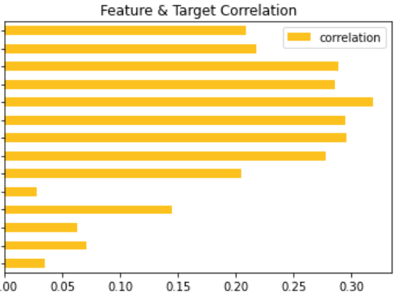
독립변수 및 종속변수 선정
03. 문제해결
데이터 | 종속변수
2.오산시_어린이교통사고_격자.geojson | accident_cnt
데이터 | 독립변수
1.오산시_주정차단속(2018~2020).csv | 주정차단속
5.오산시_연령별_거주인구격자(유소년).geojson | 유소년인구
8.오산시_유동인구(2019).csv | 등교시간_유동인구, 하교시간_유동인구
10.오산시_학교위치정보.csv | Elementary
13.오산시_어린이집_유치원현황.csv | Kinder
15.오산시_무인교통단속카메라.csv | 무인카메라
18.오산시_과속방지턱표준데이터.csv | 과속방지턱
20.오산시_CCTV설치현황.csv | Cctv
24.평일_전일,시간대별_오산시_추정교통량_Level6.csv | 등교시간교통량, 하교시간교통량
25.평일_전일_오산시_혼잡빈도강도_Level6.csv | 혼잡빈도강도
26.평일_전일_오산시_혼잡시간강도_Level6.csv | 혼잡시간강도
주정차단속
Cctv
하교시간교통량
등교시간교통량
혼잡시간강도
하교시간_유동인구
혼잡빈도강도
등교시간_유동인구
academic
과속방지턱
무인카메라
Kinder
유소년인구
elementary

Slide 21
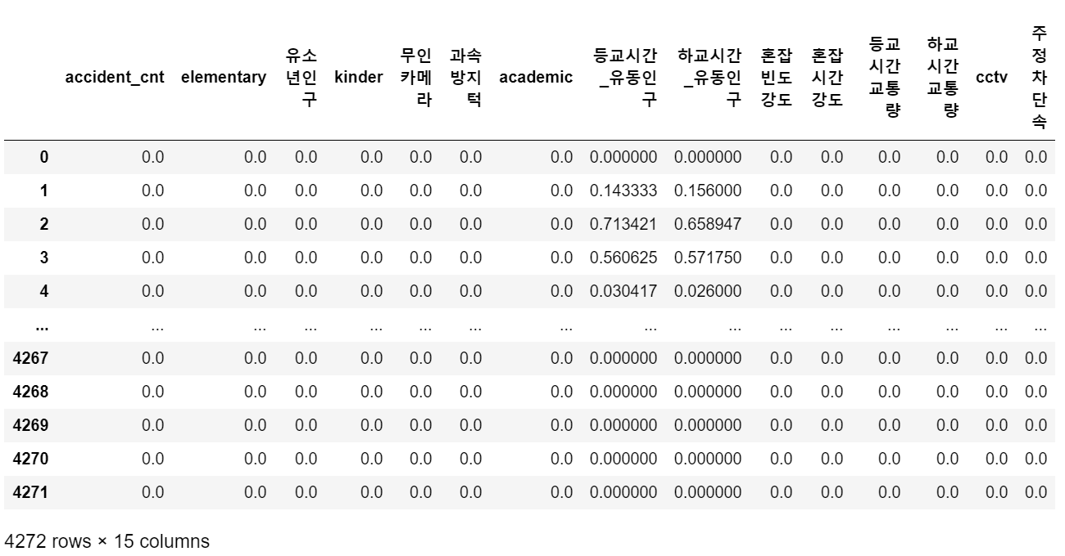
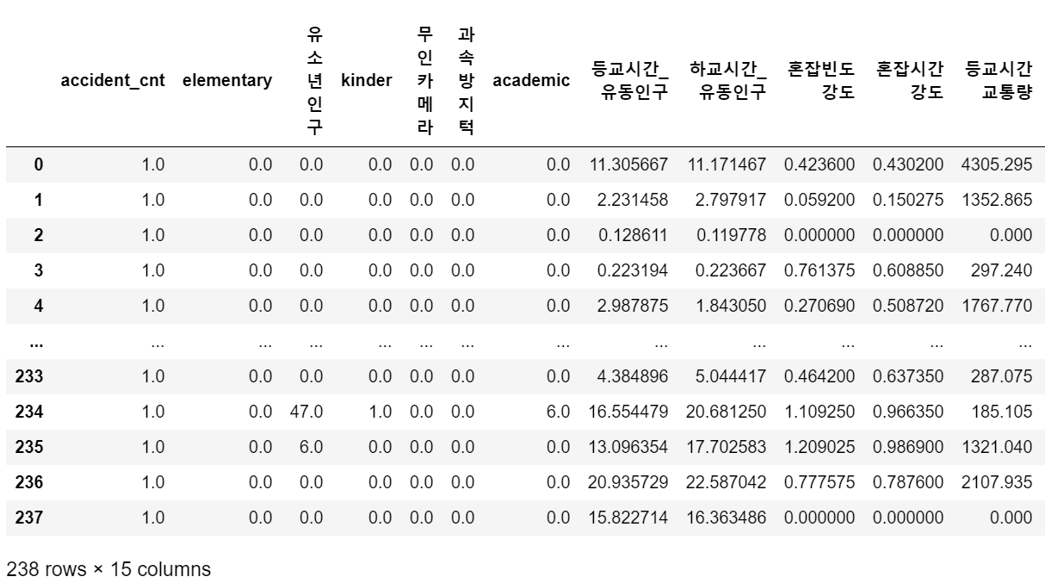
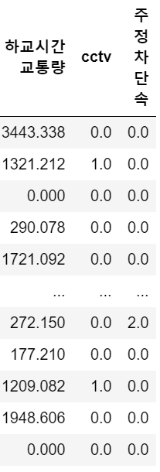
Train Set & Test Set구축
03. 문제해결
EDA 결과: 대부분의 어린이 교통사고가 1번 이상 난 지역은 교통 혼잡지표와 유동인구, 교통량이 많은 지역에 포함되는 양상
실제 사고 횟수 예측을 위해 Train Set과 Test Set 모두에 EDA 결과 전제가 포함될 수 있게 분할
Train Set
어린이 교통사고가 0,2,3,4,5,6,7,9,10번 난 지역
Test Set
어린이 교통사고가 1번 난 지역

Slide 22
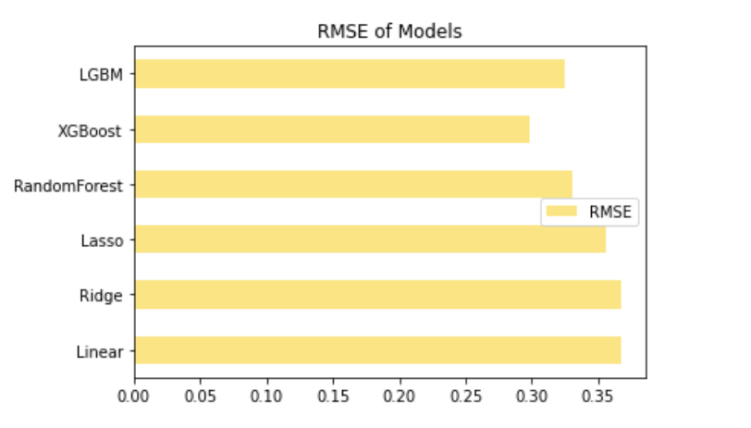
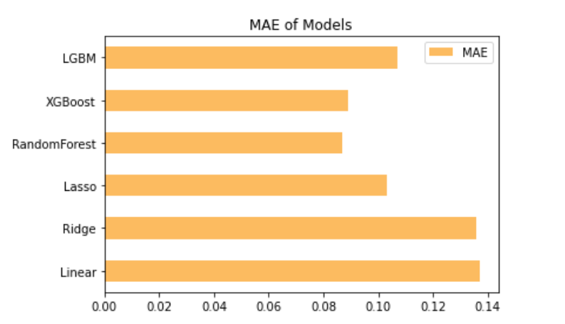
Model 검증 비교
03. 문제해결
Regression Models
Train Set
Train Set을 9:1로 분할 후,
LGBM, Xgboost, Randomforest, Lssso, Ridge, Linear RMSE, MAE 측정

Slide 23
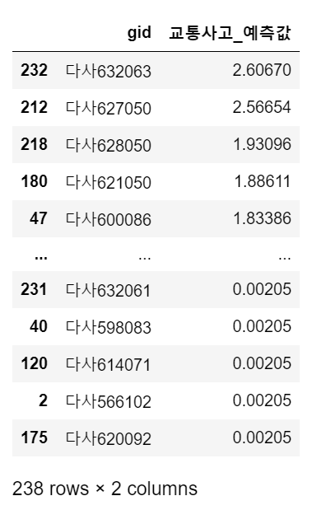
최종 Model 선택 및 예측 결과
03. 문제해결
XGBoost
Test Set
XGBoost
최종 모델 선택: XGBoost
모델 별 MAE(Mean Absolute Error) , RMSE(Root Mean Square Error)를 측정했을 때, 산출량이 가장 적은 모델
계산 속도가 빠르고 모델 내에서 훈련이 계속되기 때문에 이미 적합 화된 모델을 새로운 모델에 적용 가능함.
다른 모델들과 다르게 overfitting 방지를 위해 변수 별 regularized를 사용하여 정확도를 높여 줌.

Slide 24
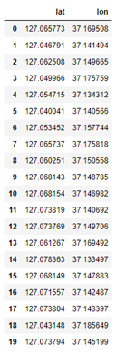
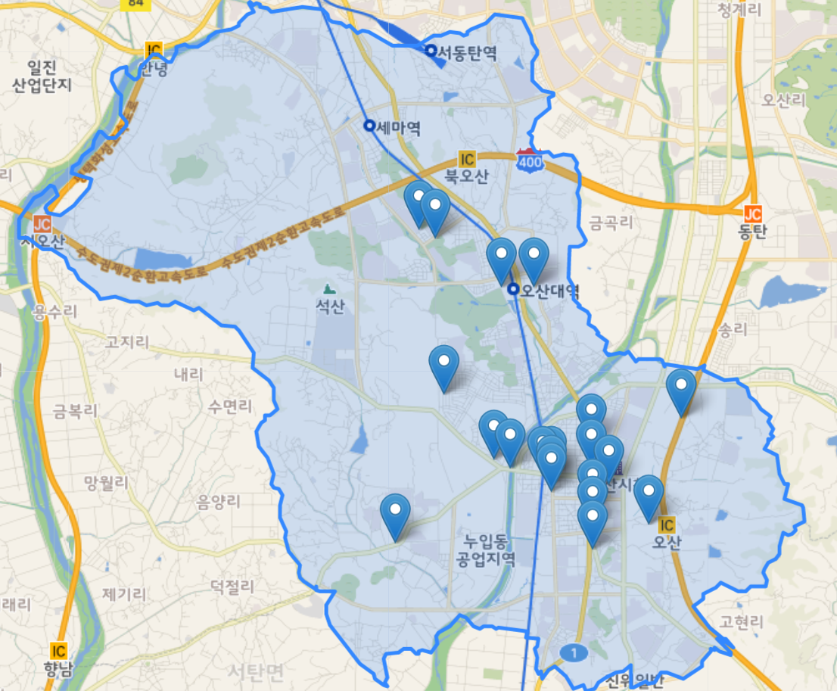
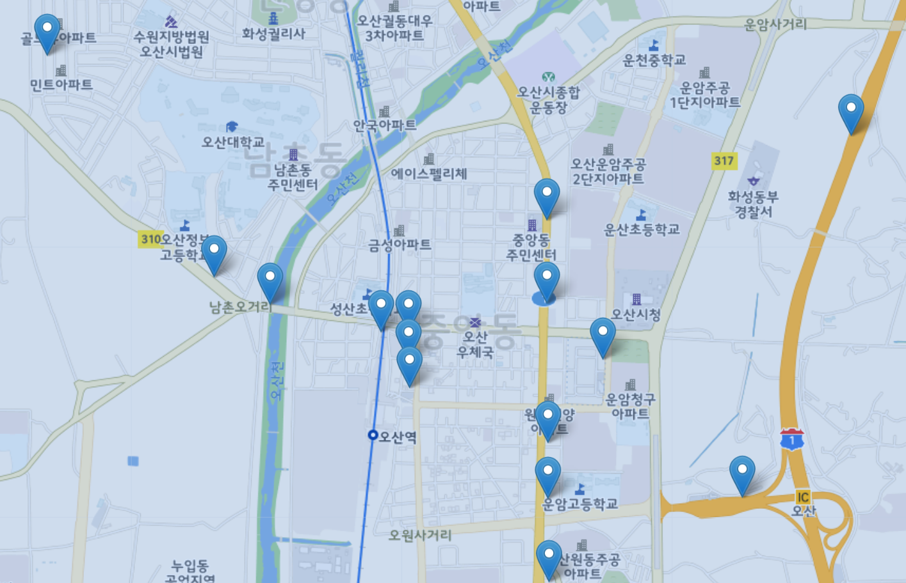
해결과제 1 결론 도출
04. 결론
'9.오산시_어린이보호구역.csv’ 데이터를 이용해 어린이 보호구역 지점에서 버퍼를 적용해 300M 지역을 제외
제외된 지역에서, 각 격자에 맞는 사고 예측 수를 합친 후, 사고 예측 수를 기준으로 상위 20곳을 추출
결론: 유동인구가 많은 중앙동과 아파트 단지 및 교육 기관이 많은 남촌동, 세교동에 주로 분포하여 있음을 확인
해결과제 1: 어린이 보호구역 외 어린이 교통사고 위험지역 20개소 제시

Slide 25
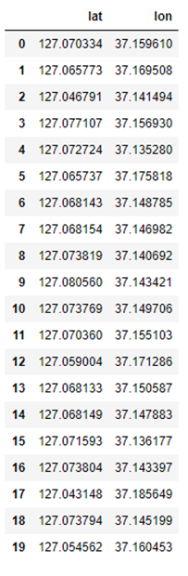
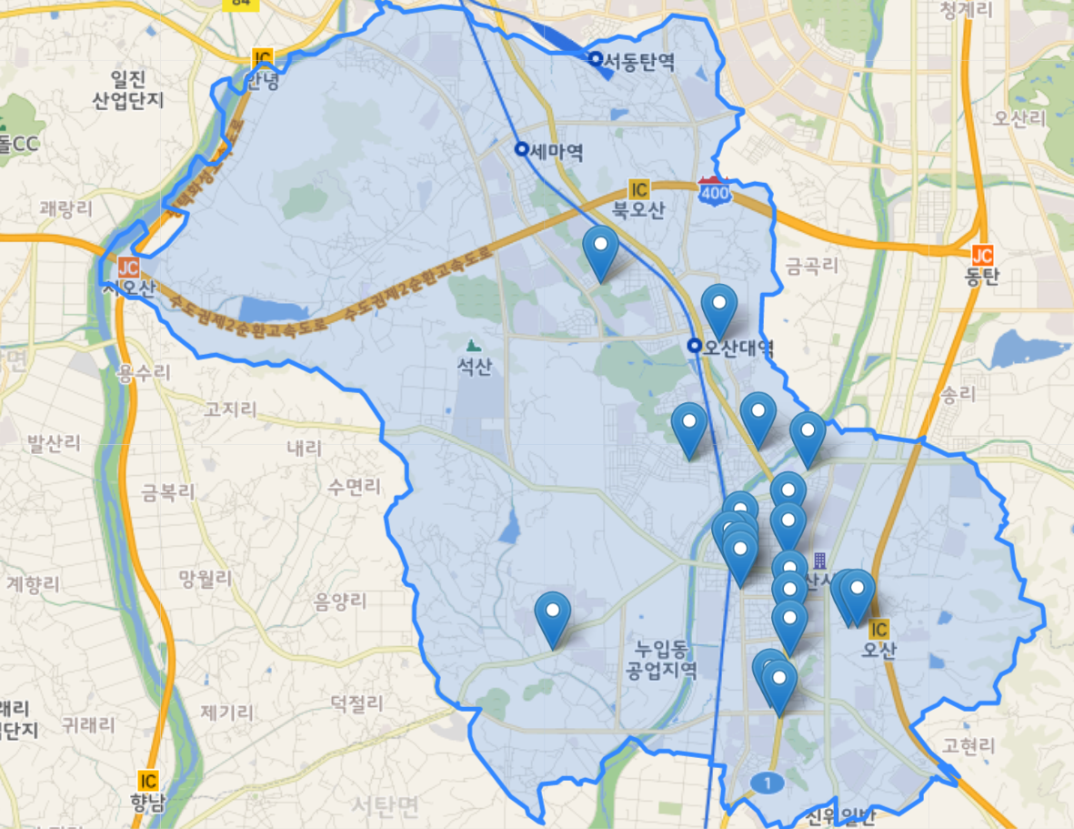
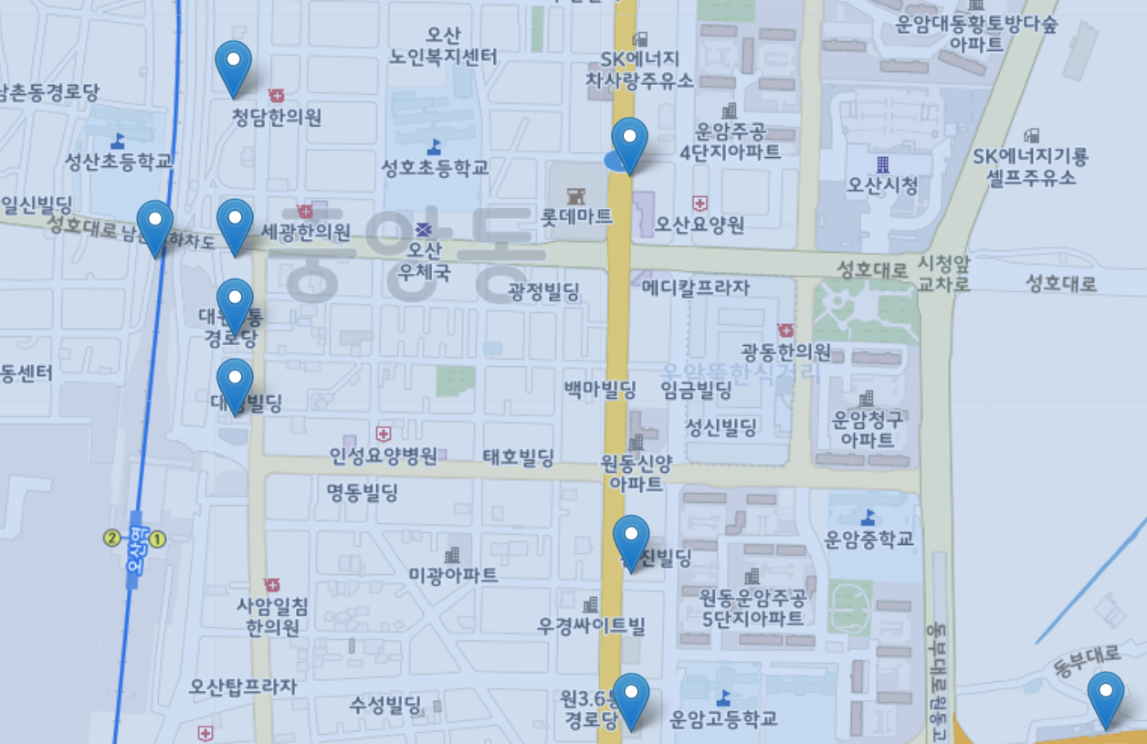
해결과제 2 결론 도출
04. 결론
해결과제 2: 기존 어린이 보호구역 중 교통안전시설물* 우선 설치 지역 20개소 제시
'9.오산시_어린이보호구역.csv’ 데이터를 이용해 어린이 보호구역 지점에서 버퍼를 적용해 300M 지역을 추출
추출된 지역에서, 각 격자에 맞는 사고 예측 수를 합치고, 격자에 해당하는 교통 안전 시설물 역시 합침(‘CCTV’ 등) 사고 예측 수를 기준으로 상위 30곳을 추출 후, 교통 안전 시설물이 4개 이상인 지역은 제거하고, 다시 사고 예측 수를 기준으로 20곳을 추출 후 격자지역마다 특색에 맞게 교통안전시설물 추천
결론: 유동인구가 많은 중앙동과 남촌동에 분포하였으나, 해결과제 1과는 다르게 아파트 단지 주변보단, 도로 및 상가 주변의 장소가 많음.

Slide 26
04. 결론
최종 분석 결과
< 해결과제 2 >
위험순위 | 시설명/주소지 | 증심점위치 |  | 시설물 위치 |  | 비고
 |  | X좌표(위도) | Y좌표(경도) | X좌표(위도) | Y좌표(경도)
1 | 은계동 67-12번지 오산시 경기도 KR | 37.15961 | 127.070334 | 37.159615 | 127.070322 | 주정차단속카메라
2 | 경기도 오산시 수청동 | 37.167508 | 127.065773 | 37.166434 | 127.067443 | 가드휀스
3 | 경기도 오산시 초평동 558-6 | 37.141494 | 127.046791 | 37.141489 | 127.047496 | 가드휀스
 | 경기도 오산시 초평동 558-6 | 37.141494 | 127.046791 | 37.141493 | 127.04703 | 미끄럼방지시설
 | 경기도 오산시 초평동 558-6 | 37.141494 | 127.046791 | 37.141382 | 127.047416 | 교통안전표지판
4 | 경기도 오산시 중앙동 929 | 37.15693 | 127.077107 | 37.15693 | 127.07711 | 주정차단속카메라
5 | 경기도 오산시 대원동 남부대로 334 | 37.13528 | 127.072724 | 37.135507 | 127.07215 | 주정차단속카메라
6 | 경기도 오산시 신장동 127-5 | 37.175818 | 127.065737 | 37.175154 | 127.065681 | 가드휀스
7 | 경기도 오산시 대원동 603-91 | 37.148785 | 127.068143 | 37.148940, | 127.068202 | 가드휀스
8 | 경기도 오산시 대원동 595-6 | 37.146982 | 127.068154 | 37.146425 | 127.068813 | 가드휀스
9 | 경기도 오산시 원동 374-4 | 37.140692 | 127.073819 | 37.138992 | 127.073509 | cctv
10 | 경기도 오산시 원동 121-1 | 37.143421 | 127.08056 | 37.14355 | 127.08037 | 주정차단속카메라
11 | 경기도 오산시 오산동 925-8 | 37.149706 | 127.073769 | 37.14971 | 127.07377 | 주정차단속카메라
 | 경기도 오산시 오산동 925-8 | 37.149706 | 127.073769 | 37.14987 | 127.07374 | 과속방지턱
 | 경기도 오산시 오산동 925-8 | 37.149706 | 127.073769 | 37.14975 | 127.07374 | cctv
12 | 경기도 오산시 중앙동 339-3 | 37.155103 | 127.07036 | 37.15511 | 127.070436 | 주정차단속카메라
 | 경기도 오산시 중앙동 339-3 | 37.155103 | 127.07036 | 37.155 | 127.07042 | cctv
13 | 경기도 오산시 신장동 575 | 37.171286 | 127.059004 | 37.17164 | 127.05902 | cctv
14 | 경기도 오산시 중앙동 468-20 | 37.150587 | 127.068133 | 37.15066 | 127.06812 | cctv
 | 경기도 오산시 중앙동 468-20 | 37.150587 | 127.068133 | 37.15057 | 127.06781 | 과속방지턱
 | 경기도 오산시 중앙동 468-20 | 37.150587 | 127.068133 | 37.15057 | 127.06781 | 가드헨스
15 | 경기도 오산시 대원동 566-6 | 37.147883 | 127.068149 | 37.1479 | 127.06797 | cctv
 | 경기도 오산시 대원동 566-6 | 37.147883 | 127.068149 | 37.1479 | 127.06797 | 과속방지턱
16 | 경기도 오산시 대원동 남부대로 327 | 37.136177 | 127.071593 | 37.13591 | 127.072067 | cctv
 | 경기도 오산시 대원동 남부대로 327 | 37.136177 | 127.071593 | 37.1358 | 127.07197 | 과속방지턱
 | 경기도 오산시 대원동 남부대로 327 | 37.136177 | 127.071593 | 37.1358 | 127.07197 | 가스헨스
17 | 경기도 오산시 대원동 790-4 | 37.143397 | 127.073804 | 37.14328 | 127.07352 | 주정차단속카메라
18 | 경기도 오산시 세마동 257 | 37.185649 | 127.043148 | 37.1857 | 127.04289 | cctv
19 | 오산시 대원동 | 37.145199 | 127.073794 | 37.14511 | 127.07358 | cctv
 | 오산시 대원동 | 37.145199 | 127.073794 | 37.14505 | 127.07343 | 과속방지턱
 | 오산시 대원동 | 37.145199 | 127.073794 | 37.14516 | 127.07358 | 주정차단속카메라
20 | 경기도 오산시 남촌동 283-1 | 37.160453 | 127.054562 | 37.1604 | 127.05429 | 주정차단속카메라
< 해결과제 1 >
위험순위 | 시설명/주소지 | 중심점 위치 |  | 반경범위
 |  | x좌표(위도) | y좌표(경도)
1 | 오산시 신장동 | 37.169508 | 127.06577 | 100M
2 | 경기도 오산시 초평동 558-6 | 37.141494 | 127.04679 | 100M
3 | 경기도 오산시 오산동 | 37.149665 | 127.06251 | 100M
4 | 오산시 신장동 901 오산세교휴먼시아9단지 | 37.175759 | 127.04996 | 100M
5 | 경기도 오산시 초평동 273-3 | 37.134312 | 127.05472 | 100M
6 | 경기도 오산시 초평동 189-1 | 37.140566 | 127.04004 | 100M
7 | 경기도 오산시 남촌동 686-2 | 37.157744 | 127.05345 | 100M
8 | 경기도 오산시 신장동 127-5 | 37.175818 | 127.06574 | 100M
9 | 경기도 오산시 초평동 292-1 | 37.150558 | 127.06025 | 100M
10 | 경기도 오산시 대원동 603-91 | 37.148785 | 127.06814 | 100M
11 | 경기도 오산시 대원동 595-6 | 37.146982 | 127.06815 | 100M
12 | 경기도 오산시 원동 374-4 | 37.140692 | 127.07382 | 100M
13 | 경기도 오산시 오산동 925-8 | 37.149706 | 127.07377 | 100M
14 | 경기도 오산시 신장동 301-1 | 37.169492 | 127.06127 | 100M
15 | 경기도 오산시 대원동 6-9 | 37.133497 | 127.07836 | 100M
16 | 경기도 오산시 대원동 566-6 | 37.147883 | 127.06815 | 100M
17 | 경기도 오산시 대원동 337-4 | 37.142487 | 127.07156 | 100M
18 | 경기도 오산시 대원동 790-4 | 37.143397 | 127.0738 | 100M
19 | 경기도 오산시 세마동 257 | 37.185649 | 127.04315 | 100M
20 | 오산시 대원동 | 37.145199 | 127.07379 | 100M

Slide 27
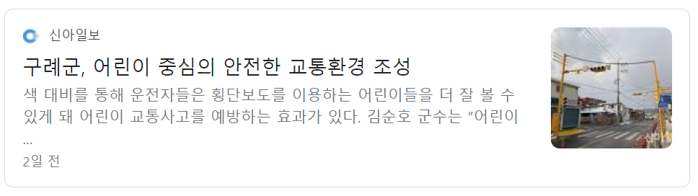

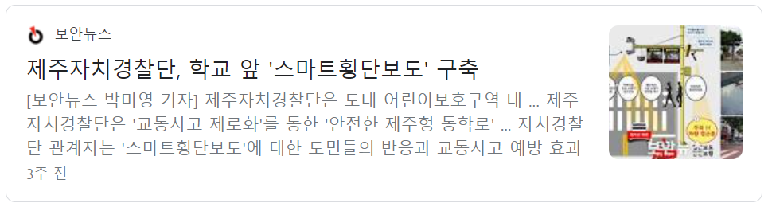
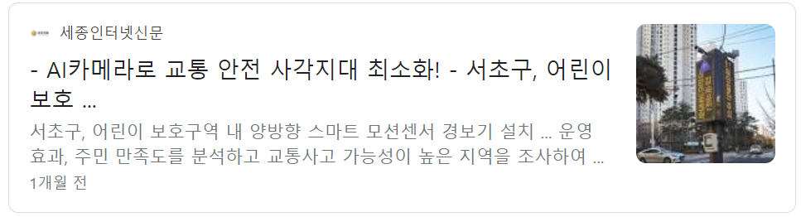




프로젝트 기대효과
04. 결론
데이터를 기반으로 한 AI 학습 통해 나온 결과로
설득력 있는 사고 예측 지점을 선정할 수 있음
오산시의 어린이 교통사고 관련 정책 개정 시
활용 지표로 사용될 수 있음
현재 트렌드인 4차 산업을 활용한 프로젝트로,
어린이 교통사고에 대한 많은 관심을 이끌어낼 수 있음

Slide 28
감사합니다

